Slide 1
Как организовать дистанционное обучение в колледже на платформе «1С:Образование»
Т.А. Чернецкая, ведущий методист, к.п.н.
Отдел образовательных программ фирмы «1С»

Slide 2
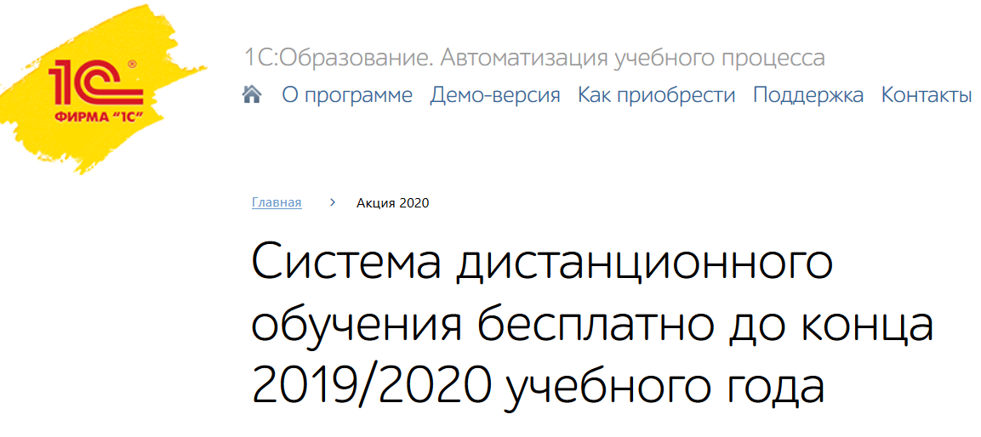
Система программ для электронного и дистанционного обучения 1С:Образование
«1С:Образование» – отлаженная за годы разработки и использования (2006-2018) программная платформа для электронного обучения.
Поддержка мировых SCORM, IMS QTI отраслевых стандартов разработки ресурсов и учебных курсов.
Более 60 комплектов готовых электронных учебных пособий по основным дисциплинам общего образования
Специализированные инструменты для создания авторских электронных образовательных ресурсов и курсов.
Обмен данными с решениями для автоматизации административно-хозяйственной деятельности школы и электронными дневниками (открытый API).
Система методической поддержки внедрения и использования в организациях общего образования.
http://obrazovanie.1c.ru/2020/
Notes:
Основой для создания современной цифровой образовательной среды школы на базе решений 1С является программа 1С:Образование 5. Школа и интерактивные учебные пособия 1С:Школа.

Slide 3
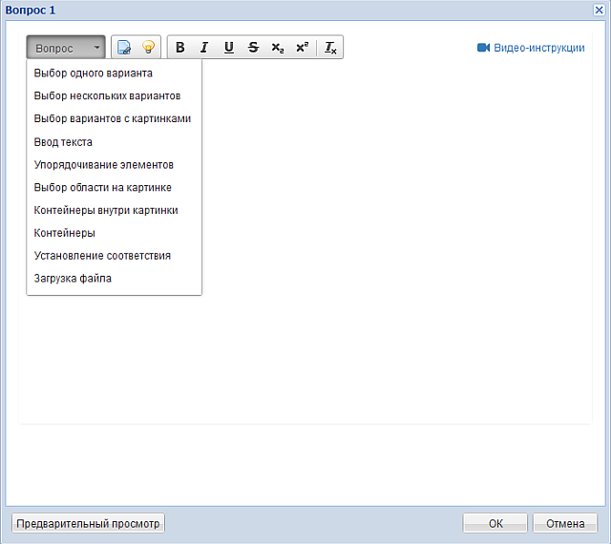
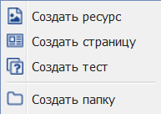
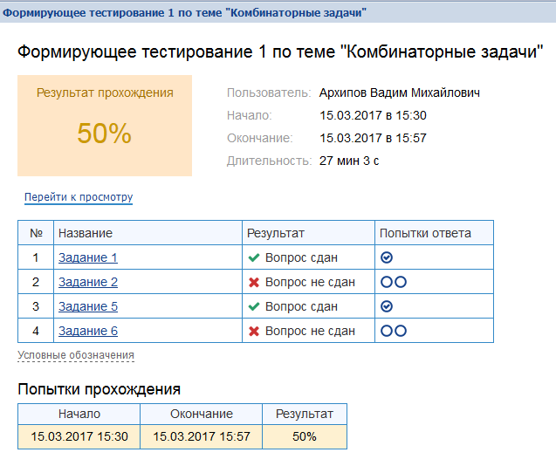
Возможности для организации дистанционного учебного процесса
Доступ учителей и учащихся к цифровой библиотеке учебных материалов через интернет
Инструменты для создания авторских учебных материалов
Назначение учащимся групповых и индивидуальных заданий с использованием цифровых ресурсов
Автоматическая оценка выполнения тестовых заданий
Детальное информирование педагога о ходе самостоятельной работы учащегося в процессе выполнения задания
Учет дистанционных занятий
Возможности для совместной работы и общения
Возможности для интеграции с сервисами для проведения вебинаров
Notes:
Задача цифровой образовательной среды школы – включение учителя и ученика в учебный процесс из любой точки пространства, где есть интернет, построение индивидуальных образовательных траекторий, организация учебного обсуждения и совместной работы над заданием учителя, учебным исследование или проектом. Такие возможности ученику и педагогу предоставляет платформа «1С:Образование 5. Школа»

Slide 4
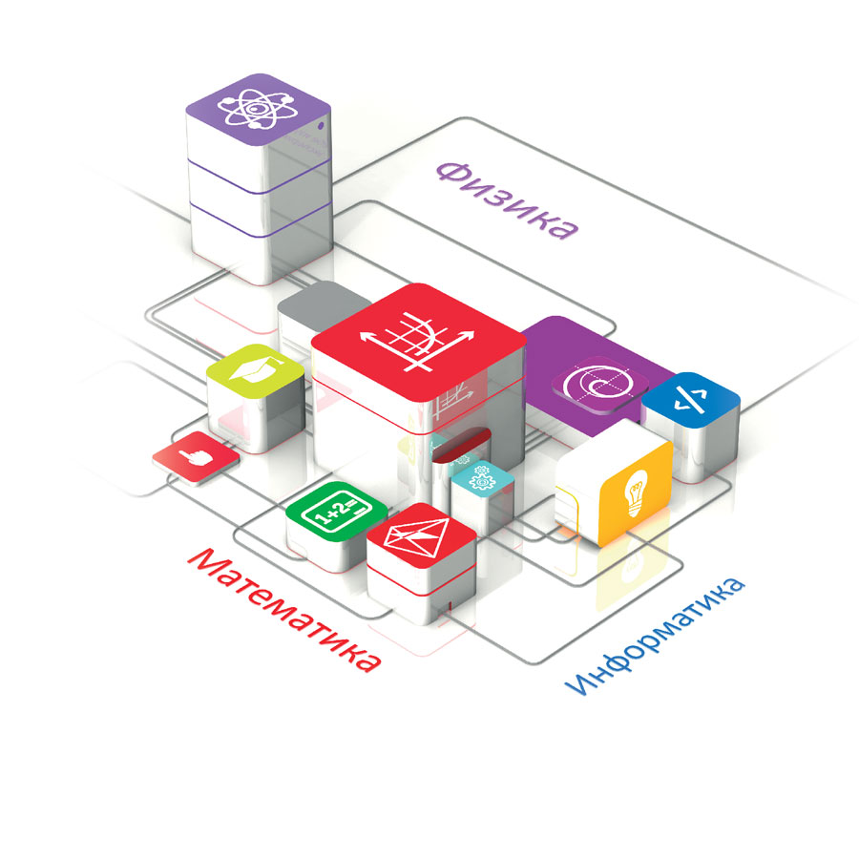
Учебные пособия «1С:Школа» - основа цифровой Библиотеки «1С:Образование»
Алгебра, геометрия, информатика
Русский язык
Физика
Химия, биология, география
История, экономика, обществознание
Могут использоваться на первых курсах организаций СПО для преподавания общеобразовательных дисциплин
Notes:
Учебные пособия 1С:Школа представляют собой завершенные линейки интерактивных учебных курсов по основным школьным предметам. Разработка интерактивных учебных пособий ведется с 1996 г. Над каждым продуктом работает коллектив опытных в создании электронных учебных материалов авторов, профессиональных разработчиков, редакторов, корректоров и программистов.
Фирма «1С» имеет опыт сотрудничества с Минобрнауки России, ведущими книжными издательствами России, другими разработчиками ресурсов и платформ
Всего реализовано более 5 млн. копий компьютерных образовательных программ «1С». Разработки «1С» отмечены Премиями Правительства России в области науки и техники и в области образования

Slide 5
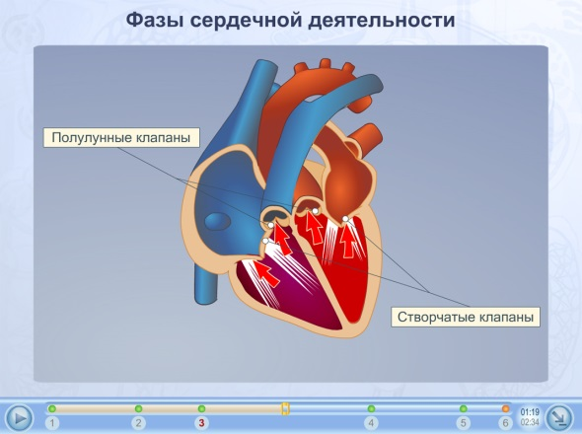
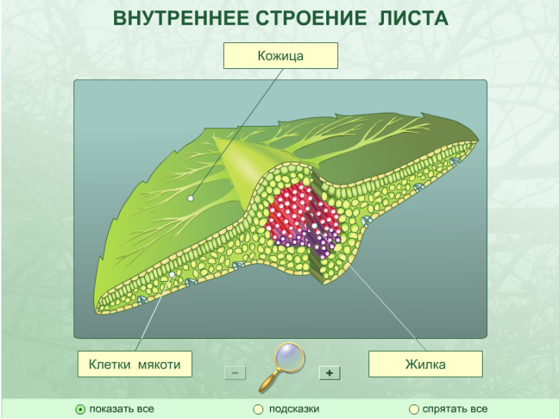
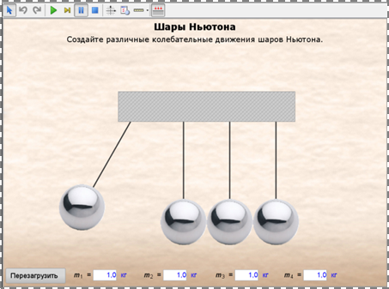
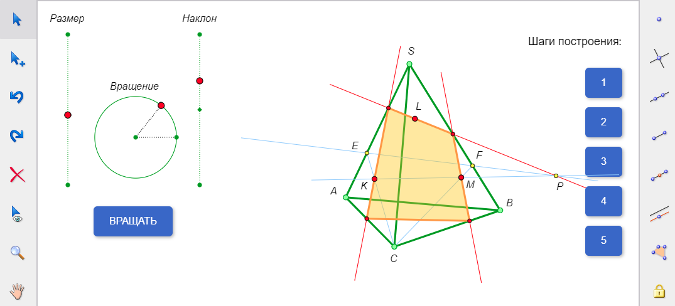
Основные типы образовательных ресурсов
Аудио и видеофрагменты изучаемых процессов и явлений
Анимированные рисунки, карты, лекции
Интерактивные рисунки, карты, схемы и таблицы
Фотографии, коллажи, статичные схемы и таблицы
Интерактивные тренажеры, задания и тесты
Динамические модели
Виртуальные лаборатории
Виртуальные экскурсии
Интерактивные энциклопедии, справочники, словари
Интерактивные ленты времени

Slide 6
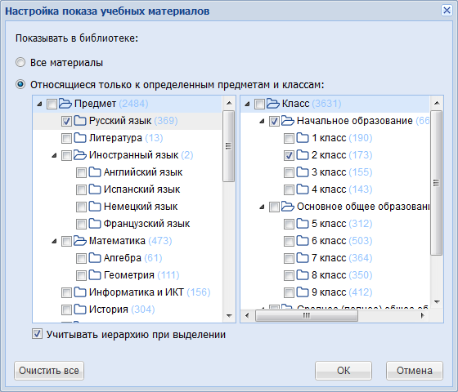
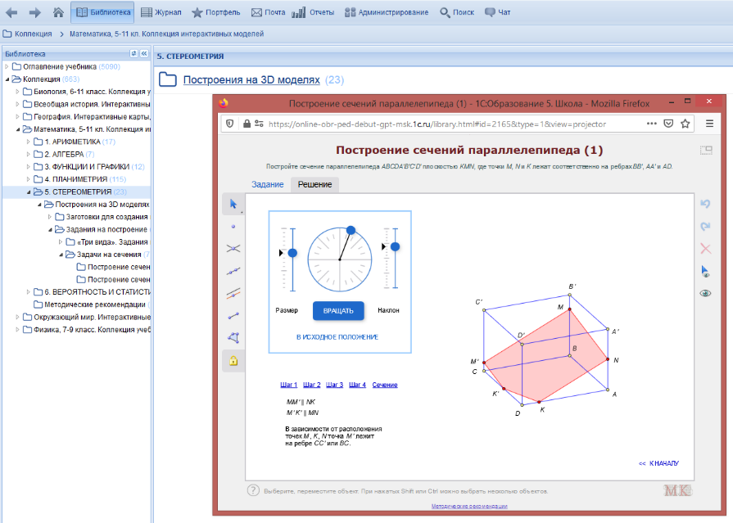
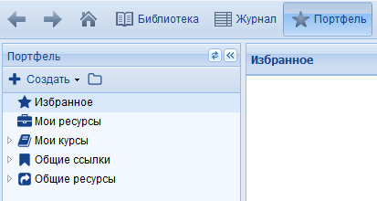
Возможности по управлению ресурсами цифровой Библиотеки
Настраиваемое отображение (для определенных классов и предметов, показ в отдельном окне)
Простой и расширенный поиск (по ключевым словам и атрибутам)
Создание собственных каталогов для хранения отобранных ссылок и ресурсов
Возможность поделиться ссылками и ресурсами с коллегами и учащимися

Slide 7
Какие типы объектов можно создавать?
Иллюстрированные тексты (html-страницы)
Медиафайлы (аудио и видео фрагменты, изображения, объекты MS Office и т.д.)
Тестовые задания с автоматической проверкой правильности выполнения (9 типов вопросов)
Творческие задания с ручной проверкой на основе медиафайлов
На основе ресурсов цифровой библиотеки и авторских разработок можно подготовить в электронном виде полный комплект дидактических материалов для проведения занятия в дистанционном формате

Slide 8
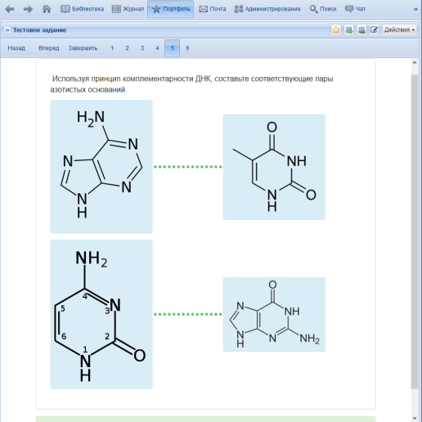
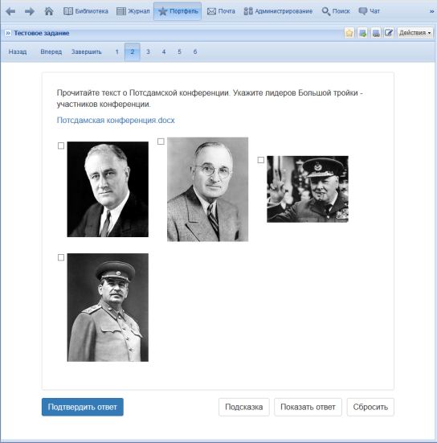
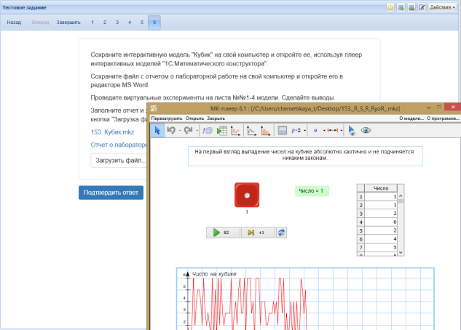
Типы тестовых вопросов
Выбор одного или нескольких правильных ответов
Ввод текста ответа с клавиатуры
Установление правильного порядка или соответствия между элементами ответа
Сортировка элементов ответа на группы
Размещение элементов ответ на изображении
Выбор области на изображении
Творческое задание с загрузкой файла и ответом в свободной форме

Slide 9
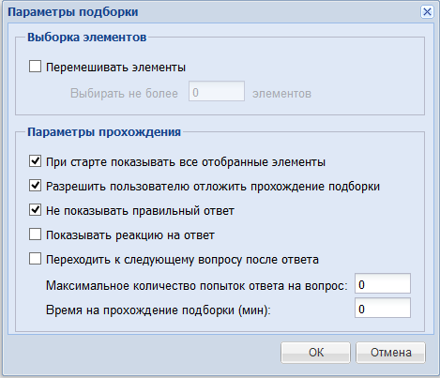
Типы учебных материалов
Ресурсы цифровой Библиотеки и авторские разработки можно группировать в подборки
Настраиваемые параметры работы с подборками позволяют создать учебные материалы различного дидактического назначения:
Обучающие задания
Тренажеры, в том числе пошаговые
Лабораторные и практические работы
Контрольные тесты

Slide 10
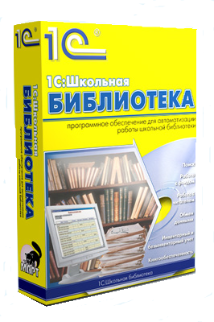
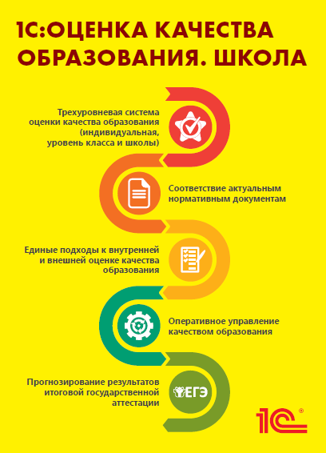
Обмен данными с другими программными системами
В ПП «1С:Образование 5. Школа» реализована интеграция с комплексом программных продуктов 1С для образовательных организаций
Возможна интеграция с внешними приложениями (в том числе других разработчиков) по протоколу xAPI
Notes:
Для цифровой образовательной среды важно, чтобы первичная информация не дублировалась, данные вносились в нужные программные решения их пользователем только один раз, после чего автоматически поступали в те подсистемы цифровой образовательной среды, где они нужны. Такой функционал достигается за счет единства технологических решений, открытых регламентов обмена данными. Примером программных решений, где реализован принцип однократного ввода данных являются программы 1С: например, программа 1С:Образование может передавать и получать данные из других программ, используемых в школе для автоматизации работы различных специалистов.

Slide 11
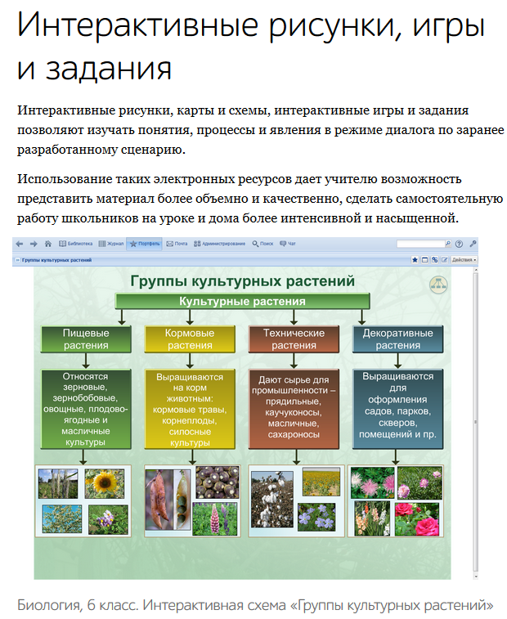
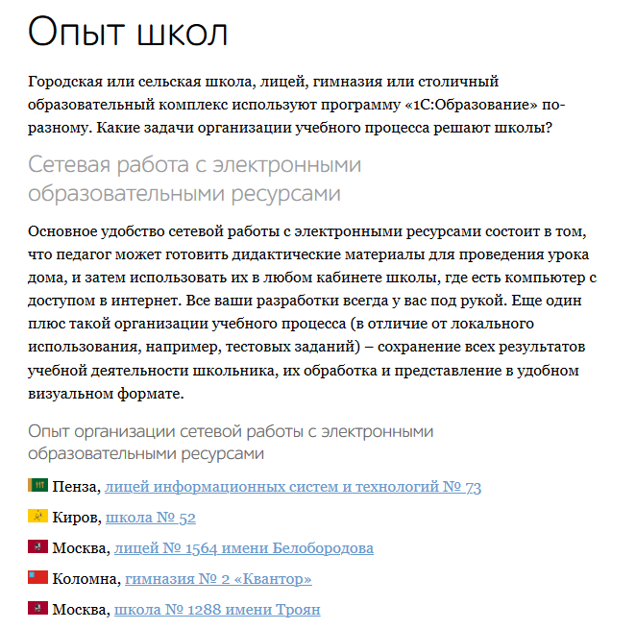
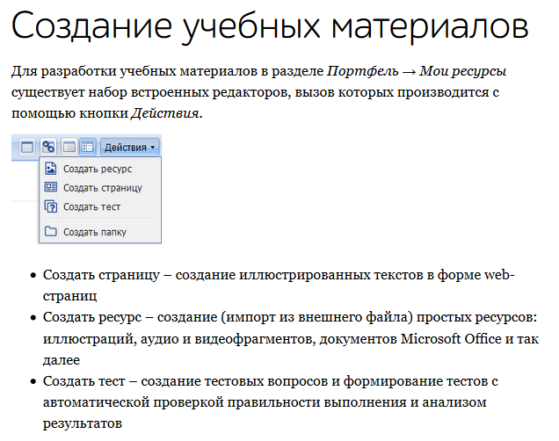
Специализированный сайт программы «1С:Образование»
Подробнее о возможностях цифровой библиотеки и типах интерактивных мультимедийных ресурсов http://obrazovanie.1c.ru/education/library/
Cоздание авторских цифровых учебных материалов http://obrazovanie.1c.ru/education/development/ http://obrazovanie.1c.ru/education/task-and-test/
Опыт использования http://obrazovanie.1c.ru/education/experience/
Методические рекомендации по использованию в образовательных учреждениях
http://obrazovanie.1c.ru/books/guidelines/
Видеозаписи обучающих вебинаров и мастер-классов http://obrazovanie.1c.ru/video/master-class-webinar/

Slide 12
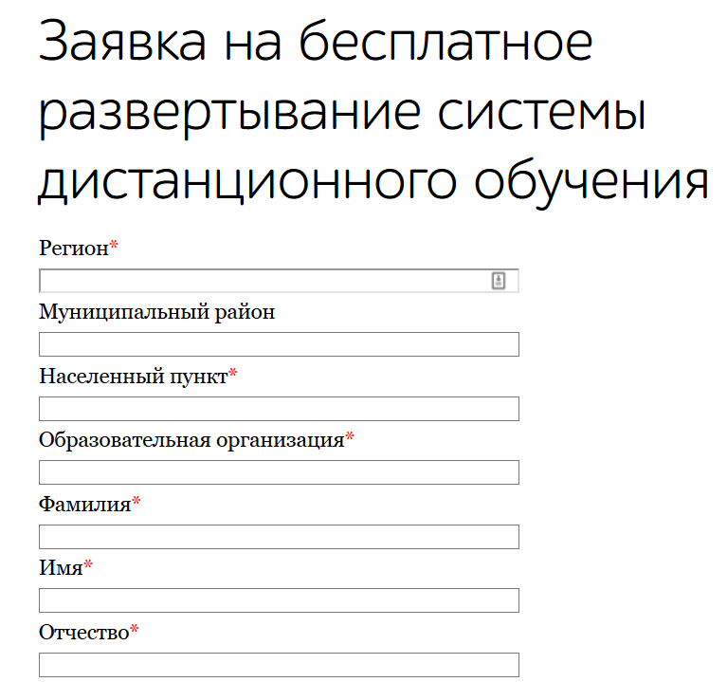
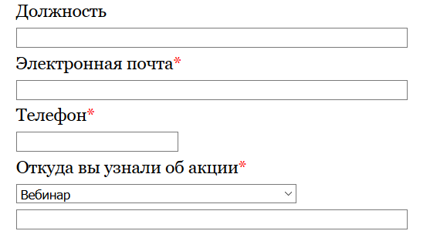
Как подключиться к сервису «1С:Образование»
Подайте заявку на сайте http://obrazovanie.1c.ru/2020/register/
Дождитесь письма с инструкцией о подключении и подтвердите его получение
Все вопросы можно задать по телефону 8(800) 302-99-10

Slide 13
Спасибо за внимание!

